Slide 1
Code.org
Introducción
Comenzamos 19:10

Slide 2

Leccion 10: Condicionales
Ver el video

Slide 3
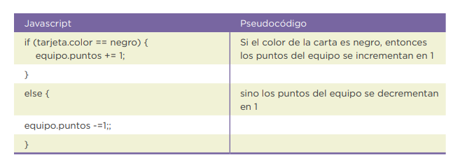
Repaso condicionales
VOCABULARIO:
Condición: Una sentencia que es verdadera o falsa dependiendo de la situación
Sentencia “si”: línea que determina si se va a ejecutar o no una determinada porción de código
Sentencia “sino”: forma de decir “en caso contrario”
Funciones: Una porción de código que puede ser llamada una y otra vez
Incremento: Añadir cierta cantidad (generalmente 1), una o muchas veces

Slide 4
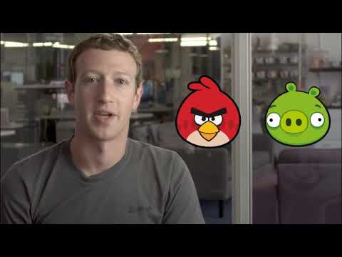
Lección 11
Ver el video y completar las actividades:

Slide 5
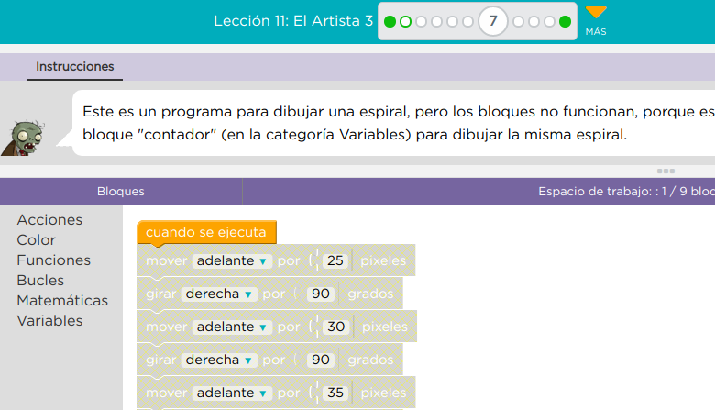
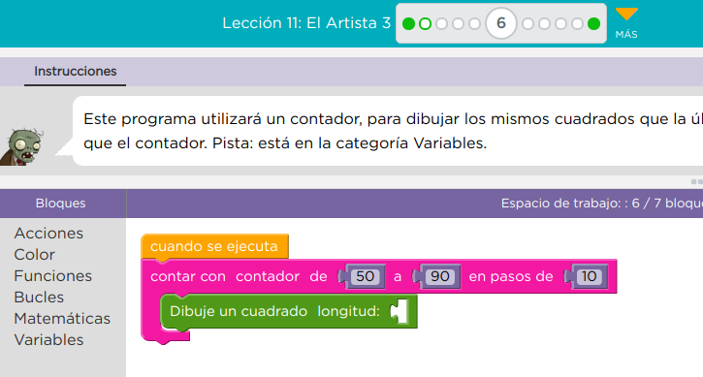
Lección 11
ARTISTA ZOMBIE
Variables y parámetros:
Para esta unidad se agregan parámetros al bucle for contador (donde podemos agregarle variables).
Como podemos solucionar estos ejercicios usando variables?

Slide 6
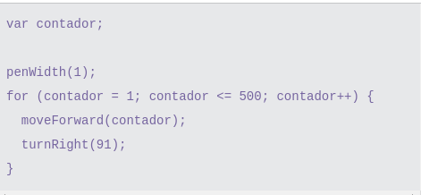
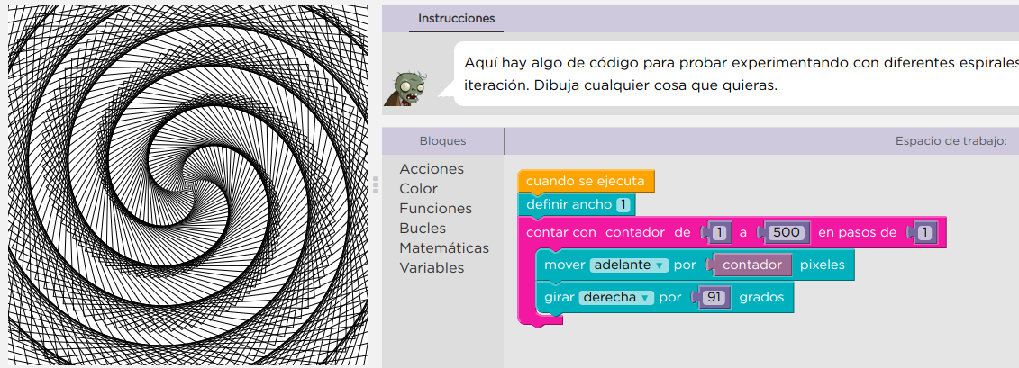
Lección 11
Para trabajar en esta unidad van a poder usar bucles for con contador, esto quiere decir que van a poder realizar acciones más precisas
Cantidad en la que aumenta el
contador:
1 = 1,2,3,4….
2 = 2, 4, 6 ,8...

Slide 7

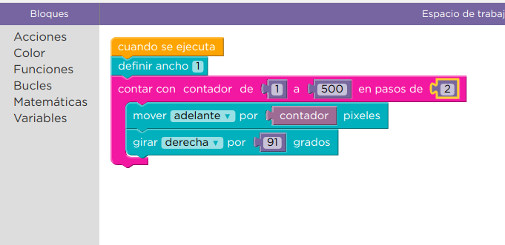
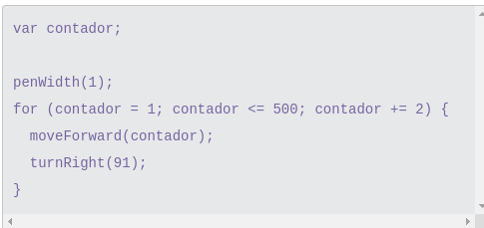
Lección 11
Aumentando de a 2...

Slide 8
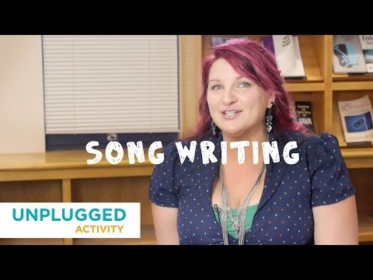
Lección 12: Funciones
Luego de ver el video elegir una canción y escribirla pero llamando a funciones (estribillo, coros, etc)
Ver parámetros para evitar repetir estribillos o coros que cambien alguna palabra. (un elefante se balanceaba...)
Repaso Funciones - Vocabulario:
Función: Una pieza de código que puede ser llamada una y otra vez
Llamado a función: Elemento de un programa que manda a la computadora a ejecutar una función
Definición de función: Elemento de un programa que le dice a la computadora qué hacer cuando se llama a la función que se está definiendo
Parámetros: Información extra que podemos dar a las funciones para personalizarlas
Recursivo: Una definición que se refiere a la palabra que está intentando definir
Notes:
https://studio.code.org/unplugged/unplug7-es-ES.pdf
https://studio.code.org/s/20-hour/lessons/12/levels/1?section_id=3554386

Slide 9
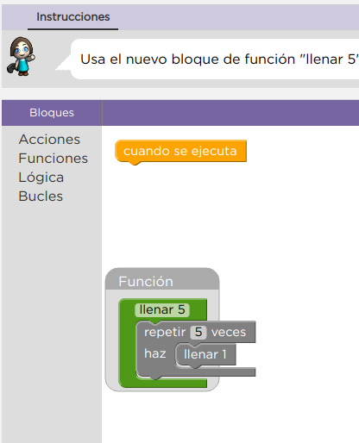
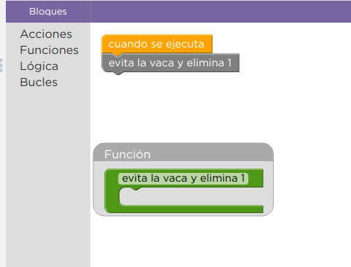
Lección 13
La granjera 2; Repaso funciones
Ayuda a la granjera nuevamente pero esta vez usando funciones !
En algunos casos ya vienen listas para usar y en otros las van a tener que completar !

